Slide 1

위험상황 감지 시스템
7조_박인혁, 조명근

Slide 2

Contents
01 프로젝트 개요 및 소개
02 문제 정의
03 프로젝트 목표
04 시스템 구성도
05 개발 진행
06 시연 및 결과
07 고찰

Slide 3

1. 프로젝트 개요 및 소개
1, 목표
실시간으로 사람의 포즈(관절 위치)를 추정하고,
위험한 움직임을 탐지하여 경고를 발송하는 시스템
구축
2. 사용된 기술
OPENVINO
Human Pose Estmation모델
OpenPose 알고리즘
알 수 없는 작성자 님의 이 사진에는 CC BY-NC-ND 라이선스가 적용됩니다.

Slide 4
2. 문제 정의
인적 드문 위험한 지역의 순찰의 필요성
실시간 보안 및 경고 시스템이 부족한 환경에서 사람이 위험한 동작을
취할 경우 이를 즉각적으로 탐지하고 경고를 발송하는 기술이 필요합니다.
현존하는 CCTV기반 보안 시스템은 사람이 비디오를 실시간으로 모니터링
해야하는 한계가 있으며, 위험한 상황이 발생하더라도 즉각적인 경고나
대응이 어려울 수 있습니다

Slide 5
3. 프로젝트 목표
목표 1
실시간 탐지
CCTV 영상이나 감시 카메라의 데이터를 실시간으로 처리하여,
사람이 취하는 행동을 즉각적으로 탐지
목표 2
위험 동작 감지
사람이 위험한 행동을 했을 때, 이를 정확하게 인식하고 경고
할 수 있는 기능 추가
목표 3
보안 및 감시 시스템 자동화
위험상황을 스스로 판단하여 사람의 실시간 감시없이
위험 상황을 영상에 출력해주는 시스템

Slide 6
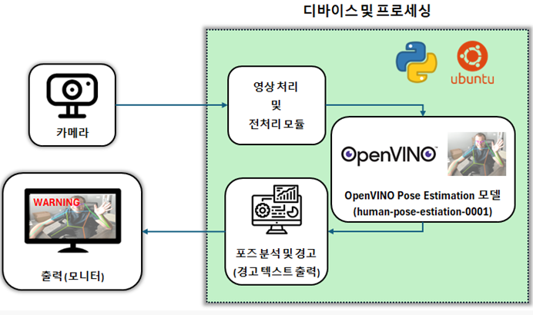
4. 시스템 구성도

Slide 7
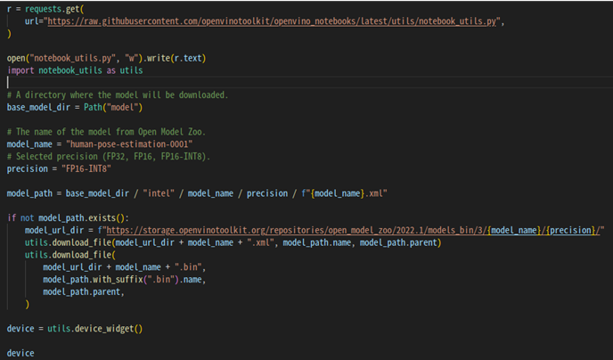
5. 개발진행
모델명 및
정밀도 설정
FR16-INT8
빠른 처리속도를 위한 저정밀도

Slide 8
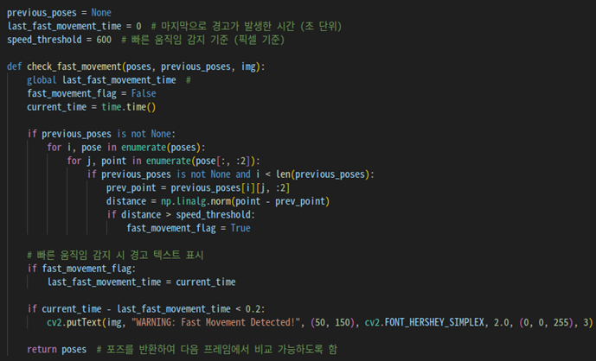
5. 개발진행
초기값 설정
threshold를 통해 민감도 설정
낮을 수록 민감
움직임이 빠르다고 판단하는
기준 거리 (※픽셀 단위 측정)
현재 포즈와 이전 포즈 비교
경고 메시지 출력

Slide 9
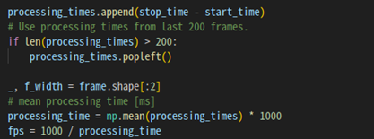
5. 개발진행
처리시간 저장
최근 200프레임의 처리 시간만 유지
평균 처리 시간 계산,
초당 프레임 수 계산
(※처리 시간이 짧을 수록 FPS높아지고 모델의 성능이
빠름을 나타냄

Slide 10
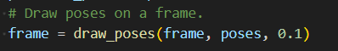
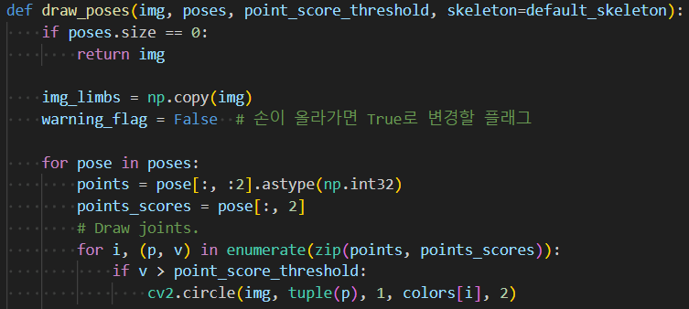
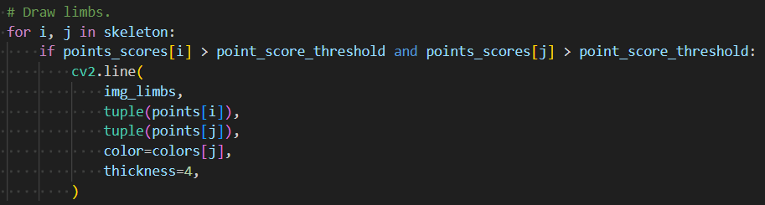
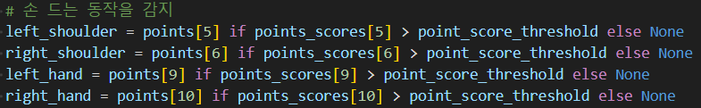
5. 개발진행
frame / poses / 0.1
함수 호출 및 프레임 정보, 포즈 정보 등 전달
매개변수로 받아온 값
& 판단 플래그 초기화
인식한 관절 정보 대입 &
기준이 될 관절을 좌표에 그리기
관절과 관절 사이에 선 그리기
손과 어깨의 관절 정확도가 기준값 이상일때
좌표 정보를 대입

Slide 11
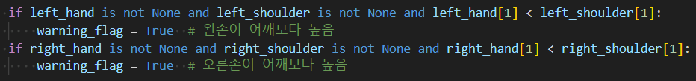
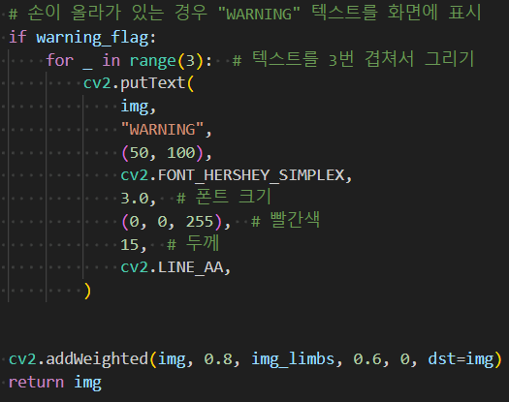
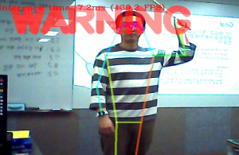
5. 개발진행
왼손 9번 vs 왼쪽 어깨 5번
오른손 10번 vs 오른쪽 어깨 6번
손 위치가 더 높을 경우
플래그 True

Slide 12
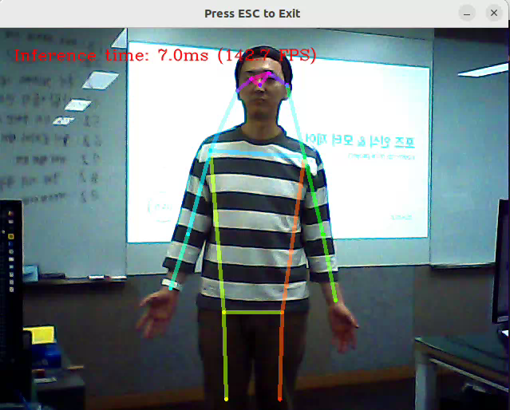
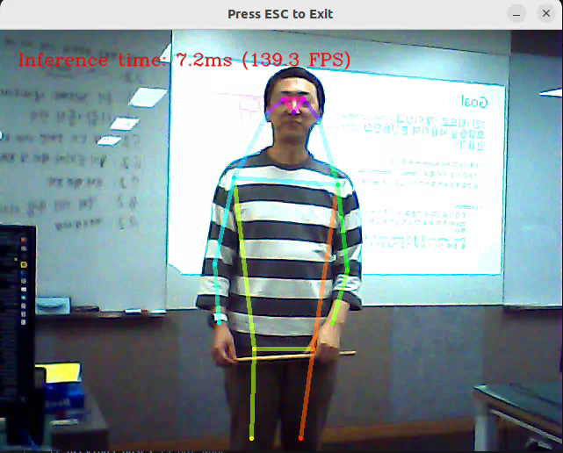
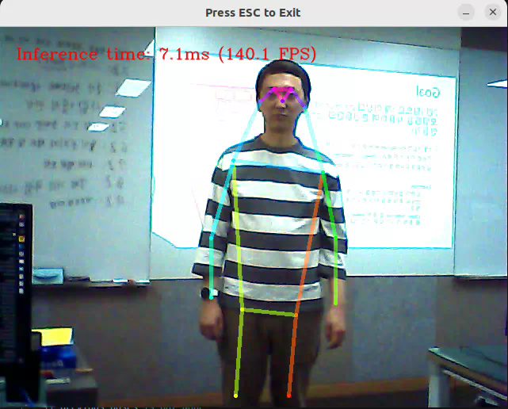
6. 시연 및 결과
가만히 있거나
움직임이 적은 상황
팔을 올리며 위협하는 상황
움직임이 빠르게 포착되는
긴급한 상황

Slide 13

6. 고찰
자연 재해 대응
- 단순히 '포즈'만을 잡아내기 때문에 의도와는 상관없는 '액션'에도 Warning을 표시하는 상황 발생하였음.
(예를 들어, 전화를 받기 위해 손을 올린다거나 기지개를 켜거나 단순 제스쳐를 위해 손을 올리는 등의 상황)
- 이를 위해서는 pose estimation이 아닌 action recognition으로 방향을 잡아 구현하는것이 더 적절할 수 있음
알 수 없는 작성자 님의 이 사진에는 CC BY 라이선스가 적용됩니다.

